Slide 1
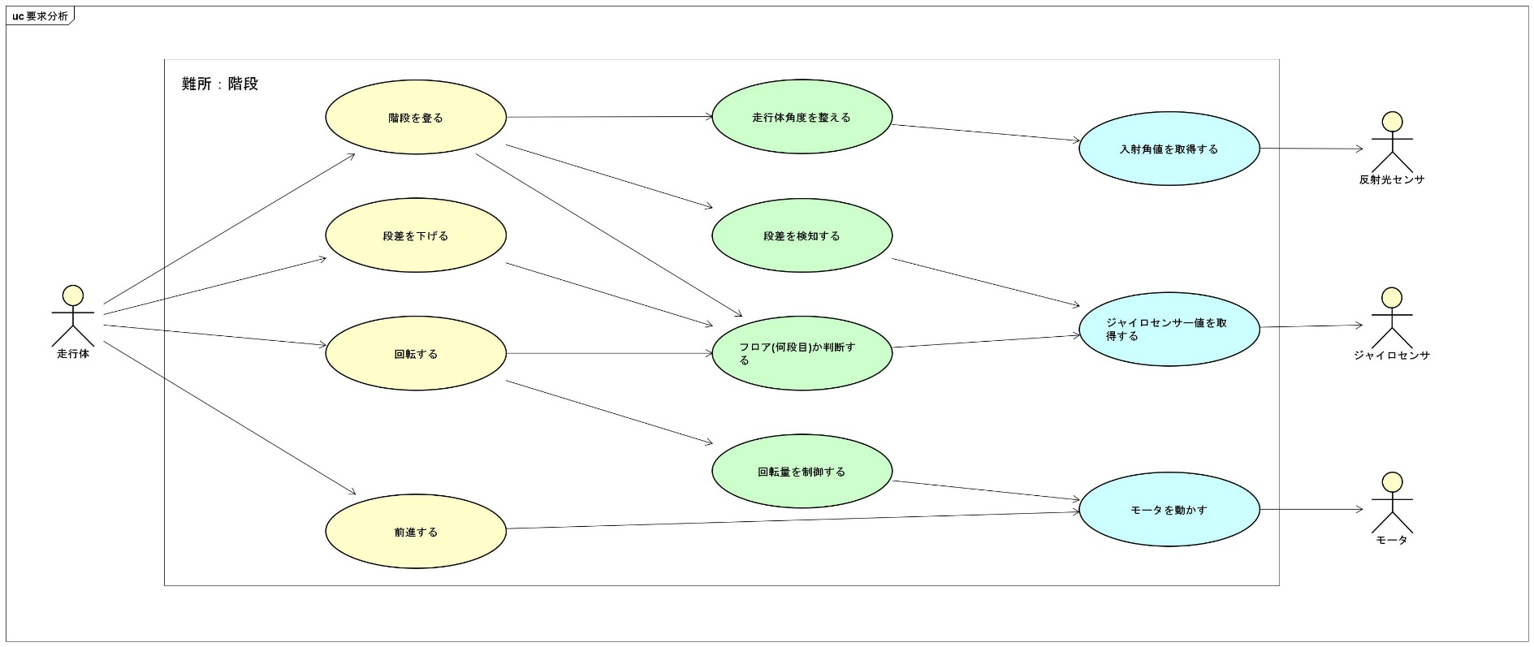
1.要求
1.1 目標
階段でタイムボーナスの獲得
・条件分岐を使用し、ステータスによる管理をする
・ジャイロセンサ値を実際に測定し、状態遷移に利用する
1.2 機能要求
目標から機能要求（ユースケース）を抽出した
・階段を登り降りするため、走行体の角度の制御と段差の検知する
・回転するため、モータを動かし回転量を制御する
1.3 ユースケース

Slide 2
2.分析
ジャイロセンサの実際の計測値を下記に示す。
設計指針
別々の速度で階段を登った際のジャイロ角速度センサー値を示しています。
階段に衝突した際に大きくセンサー値が揺れ、登りきった後にゆれ幅が一定の範囲で
落ち着くことに着目しました。
ロボットのいる階をステータスとして管理し、実験データを基に適切なタイミング、
ポジションでステータス移行できるようにしました。

Slide 3
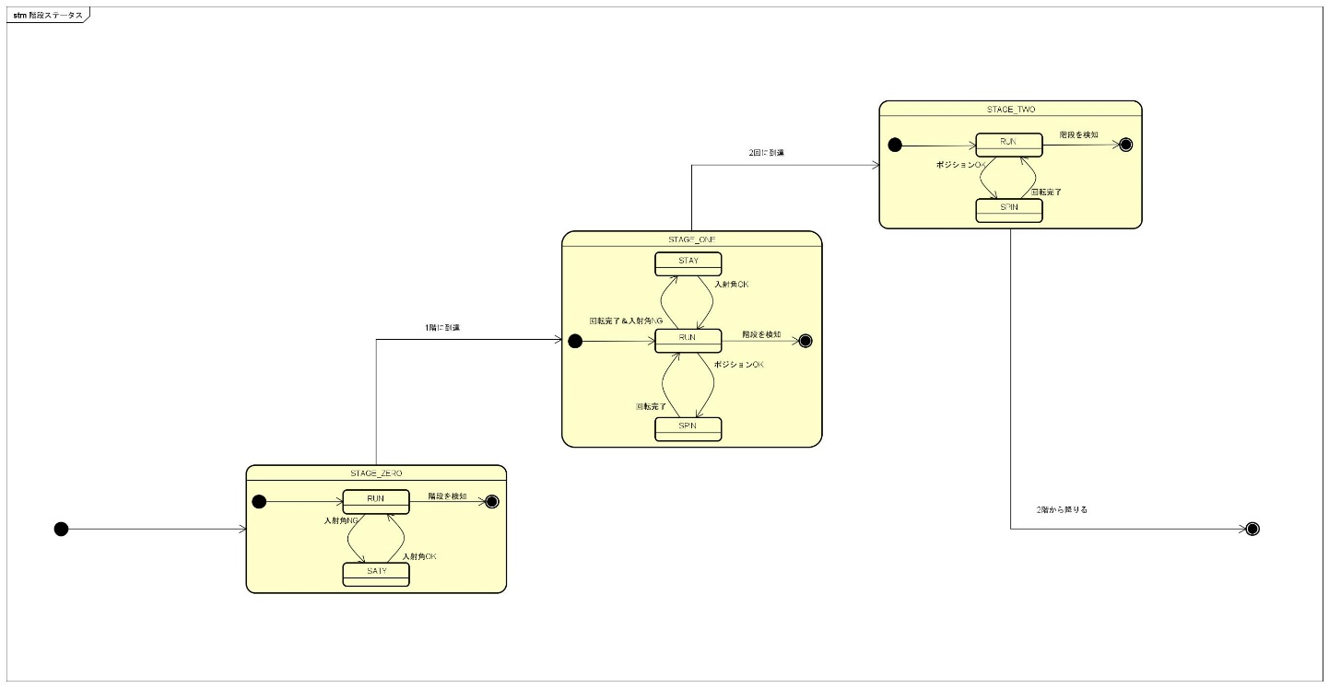
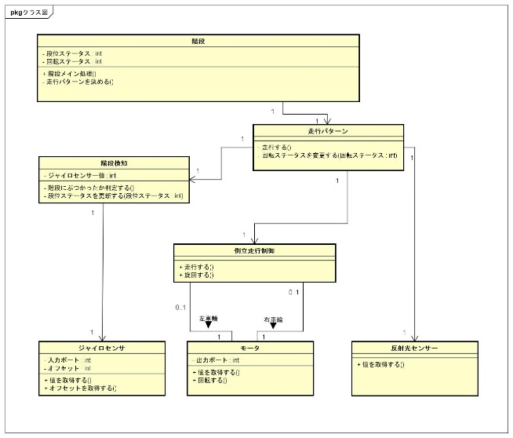
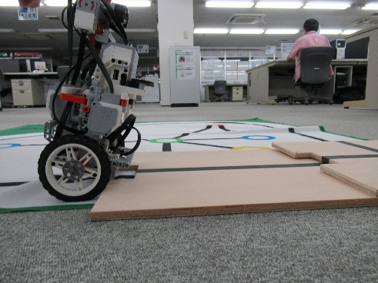
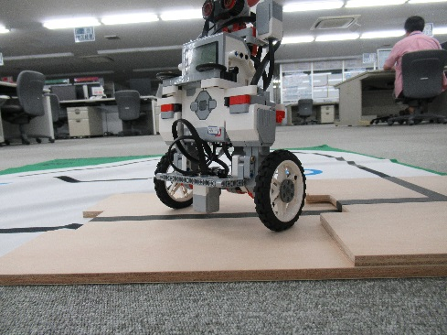
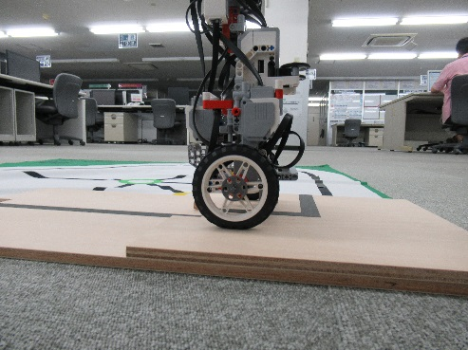
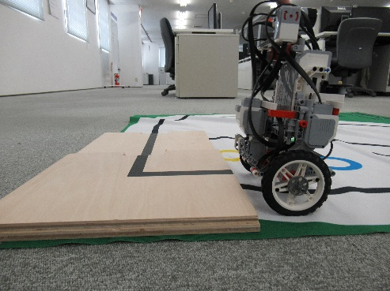
3.構造
4.制御
3.1 クラス図
4.1 状態遷移
ターゲットとしている階段の構造を示す。
階層のステータスと各階層での
動作を示すステータスです。
階段検知で1階へ
回転したら2階へ
階段降りる

Slide 4
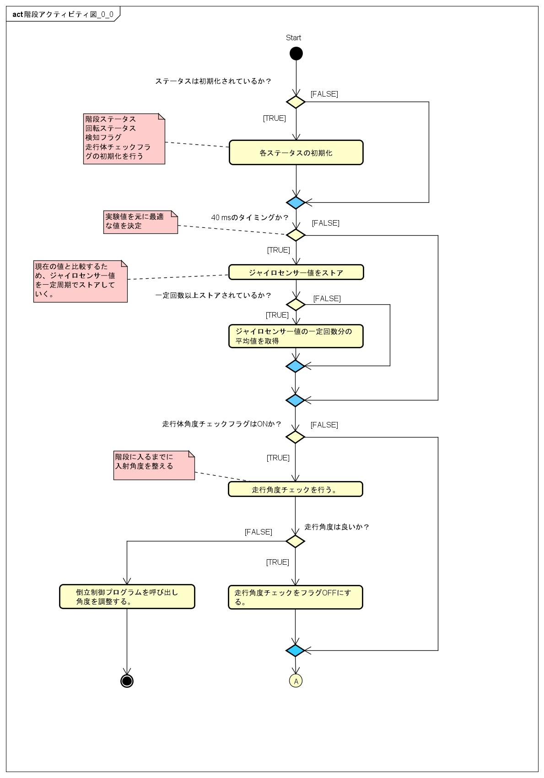
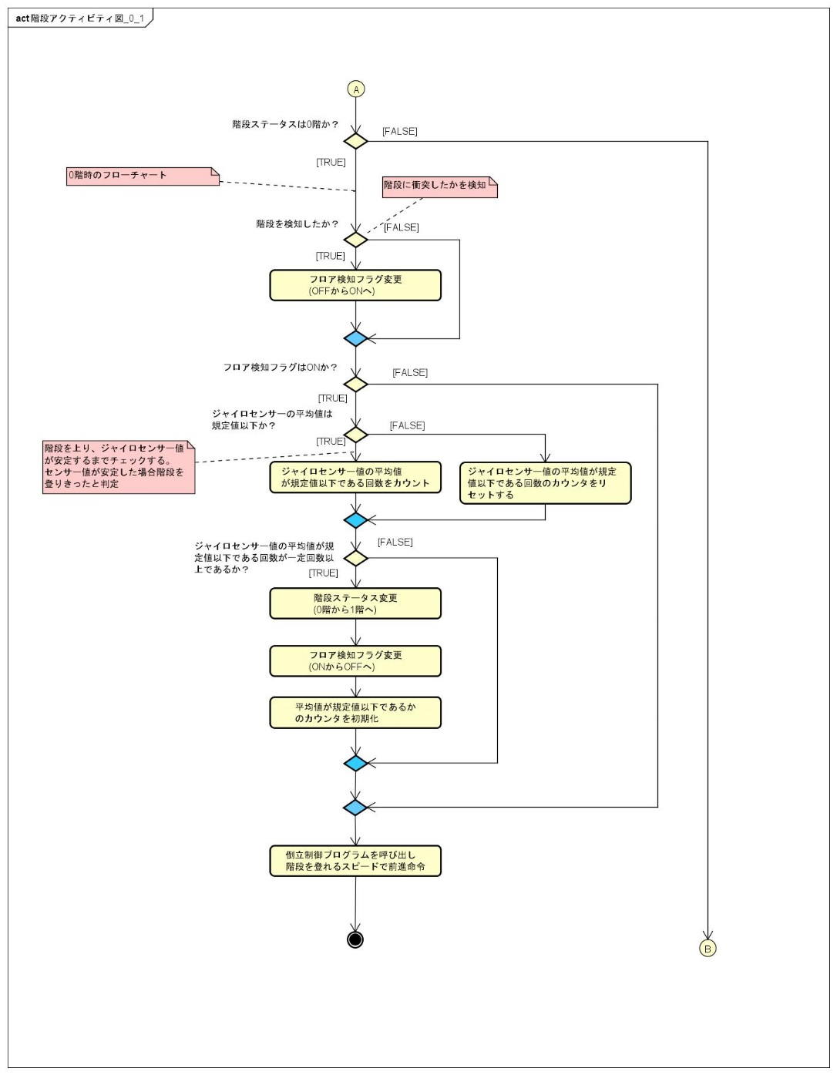
4.2 ステータスごとの処理概要
パッシブの動作と走行角度調整
0階での動作

Slide 5
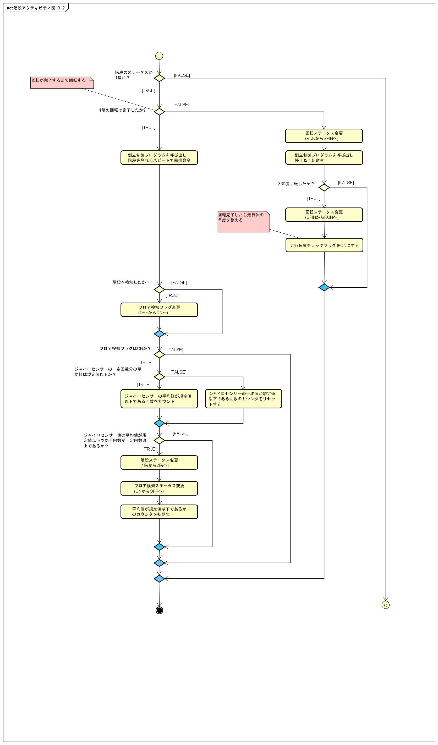
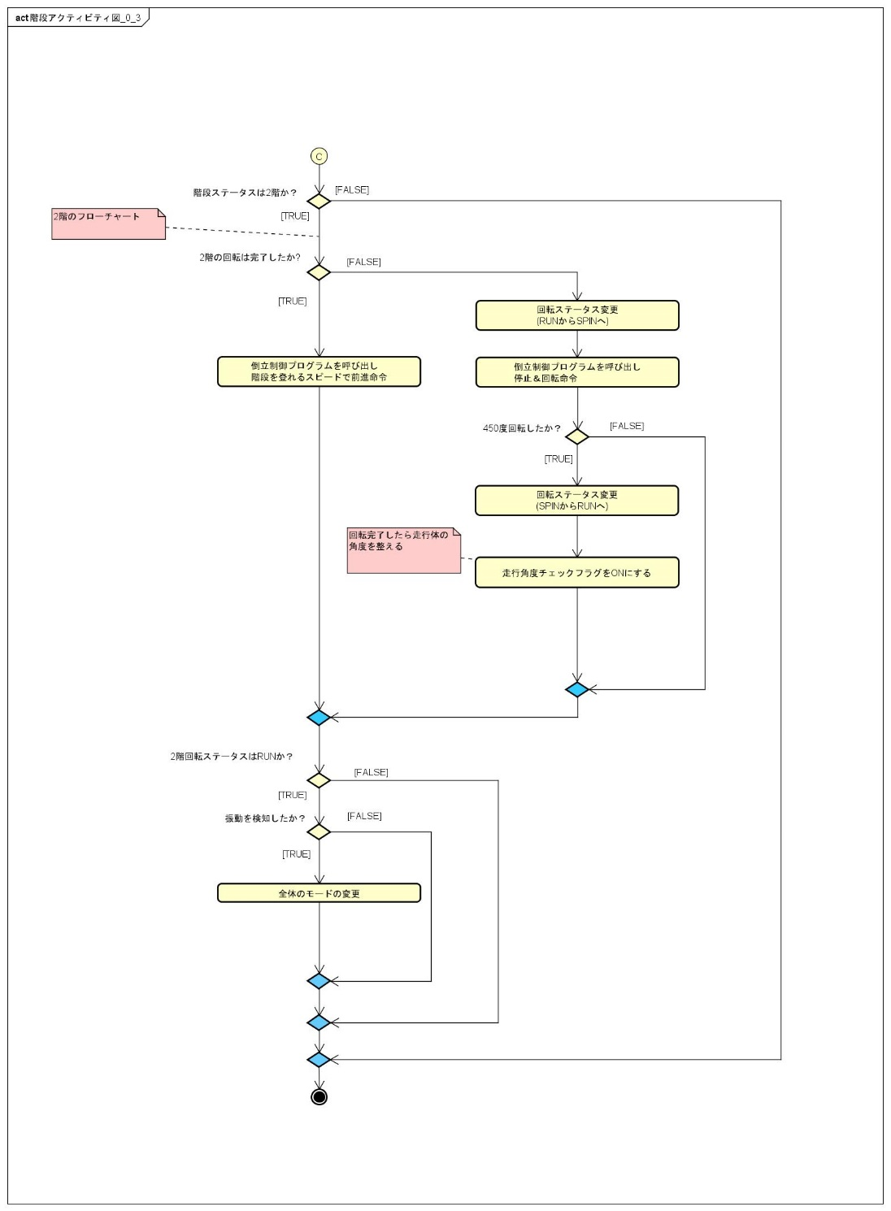
1階での動作
2階での動作

